Slide 1
TOF的包结构和流程

Slide 2
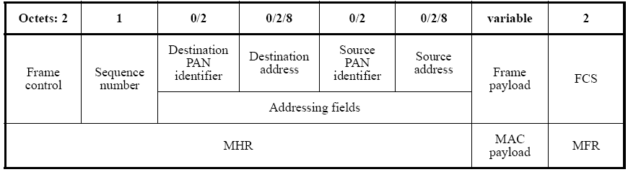
包结构
Example raw data (hex):
23 88 08 FB 70 00 00 FD 70 00 00 C0 09

Slide 3
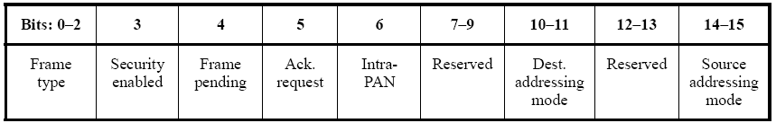
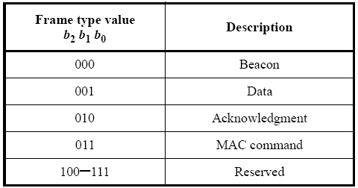
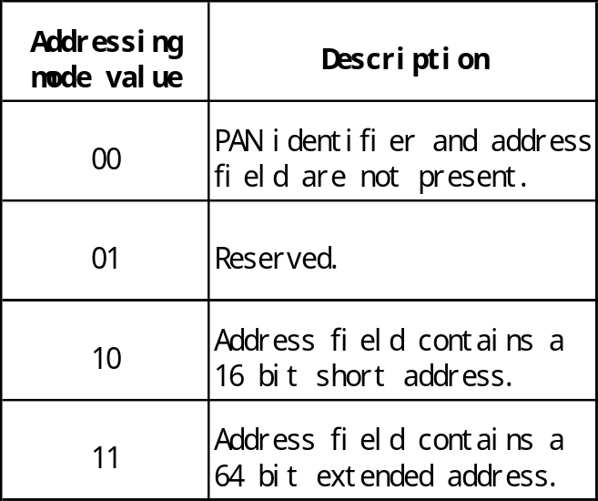
23 88
1 1 0 0 0 1 0 0 0 0 0 1 0 0 0 1
Security enabled: 0 (no)
Frame pending: 0 (no)
Ack request; 1 (yes)
Intra-PAN: 0 (no)

Slide 4
Commands:
C0：Call bAppApiGetTof 时的请求, 紧接后
面的数字是系列号。
共发u8NumReadings次
C1：发送最终的数据包
C2：请求发送最终的数据包
C3：TOF握手请求 (紧接后面的数字是
u8NumReadings和bDirection
(1: Reverse, 0: Forward))
bool_t bAppApiGetTof(
tsAppApiTof_Data *pTofData,
MAC_Addr_s *pAddr,
uint8 u8NumReadings,
bool_t bDirection,
PR_TOF_APPCALLBACK prTofCallback);

Slide 5
TOF包流程
coordinator
Tof request
sensor
ACK
TOF_1
ACK_1
…….
TOF_n
ACK_n
Data request
data
ACK

